Slide 1
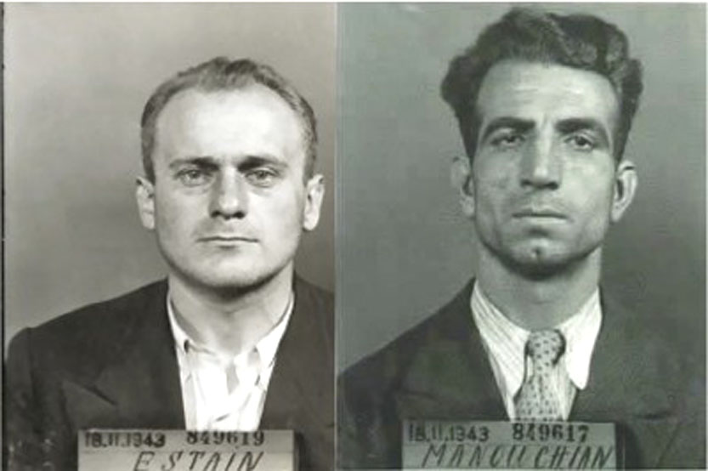
à Évry-petit-bourg Le 16 novembre 1943 étaient arrêté Joseph eptein missak manouchian

Slide 2
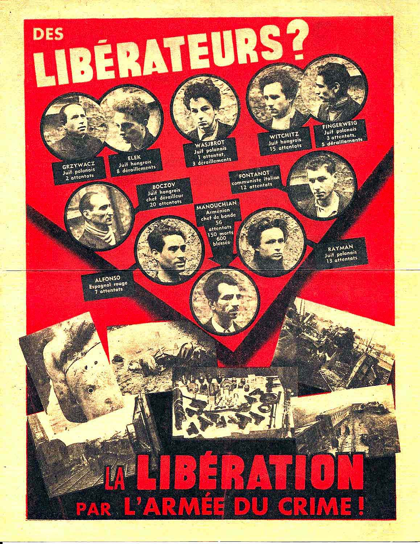
QUI ÉTAIENT CEUX DE L’AFFICHE ROUGE

Slide 3
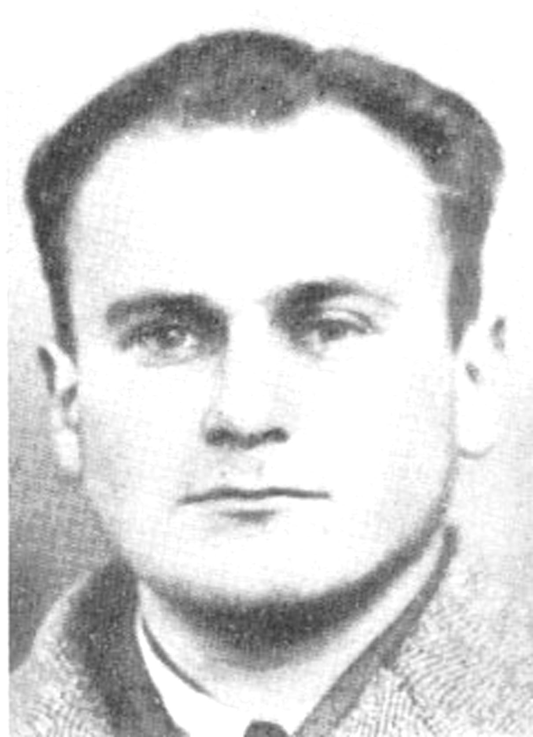
JOSEPH EPTEIN
Joseph EPSTEIN, juif, communiste polonais, FTPF alias colonel Gilles sous les ordres de Charles Tillon il se verra confié la responsabilité des combattants FTP de l'ensemble de la région parisienne.
Né en Pologne, ce fils d'une famille aisée refuse très tôt le fascisme et la misère.
En 1936, il combat aux côtés des républicains espagnols dans les brigades internationales et il est grièvement blessé.

Slide 4
Il retourne en Espagne et participe à la Bataille de l'Èbre il est cité à l'ordre de l'Armée. À son retour en France en 1939, il est emprisonné au camp de Gurs, libéré en juillet 1939. Il s'engage dans la Légion étrangère et est fait prisonnier pendant la campagne de 1940. Il est envoyé dans un stalag en Allemagne près de Leipzig d'où il s'évade en décembre 1940 et rejoint la lutte clandestine en France auprès des Francs-tireurs et partisans (FTP).
Il instaure, donc, une tactique de guérilla urbaine que mettent en œuvre les Francs-tireurs et partisans - Main-d'œuvre immigrée(FTP-MOI).

Slide 5
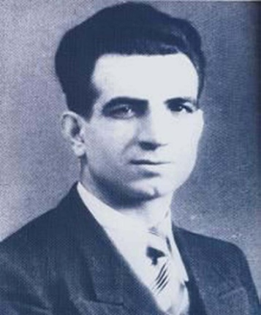
MISSAK MANOUCHIAN
Né le ler septembre 1906 dans une famille de paysans arméniens du petit village d'Adyaman, en Turquie.
A huit ans, lorsque son père trouvera la mort
au cours d'un massacre par des militaires turcs. Sa mère mourra de maladie, aggravée par la famine qui frappait la population arménienne.
Il est recueilli comme des centaines d'autres orphelins par une institution chrétienne après avoir été hébergé dans une famille kurde.
Ouvrier menuisier, poète et intellectuel.

Slide 6
Le sigle MOI, fut d'abord une organisation de type syndical, regroupant, par nationalité, les travailleurs immigrés de la Confédération générale du travail unitaire (CGTU) dans les années 1920. Elle s'appela d'abord MOE : Main d'œuvre étrangère et dépendait de l'Internationale syndicale rouge (ISR). À cause de la vague de xénophobie des années 1930, le Parti communiste français, qui dirige de fait ce secteur syndical, lui préféra le terme de MOI.
Dès le début de la Seconde Guerre mondiale l'organisation donne naissance à un groupe armé, les FTP-MOI, dont le dirigeant est Joseph Epstein.

Slide 7
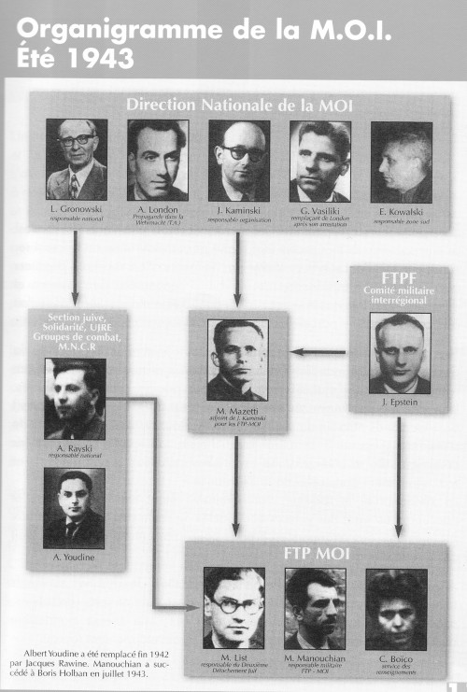
LA MAIN-D’ŒUVRE-IMMIGRÉE
J. EPSTEIN responsable I.D.F . sous les ordres de
Charles TILLON
Service des renseignements
Responsable militaire
Responsable deuxième détachement

Slide 8
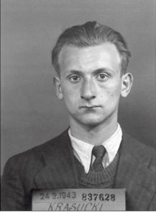
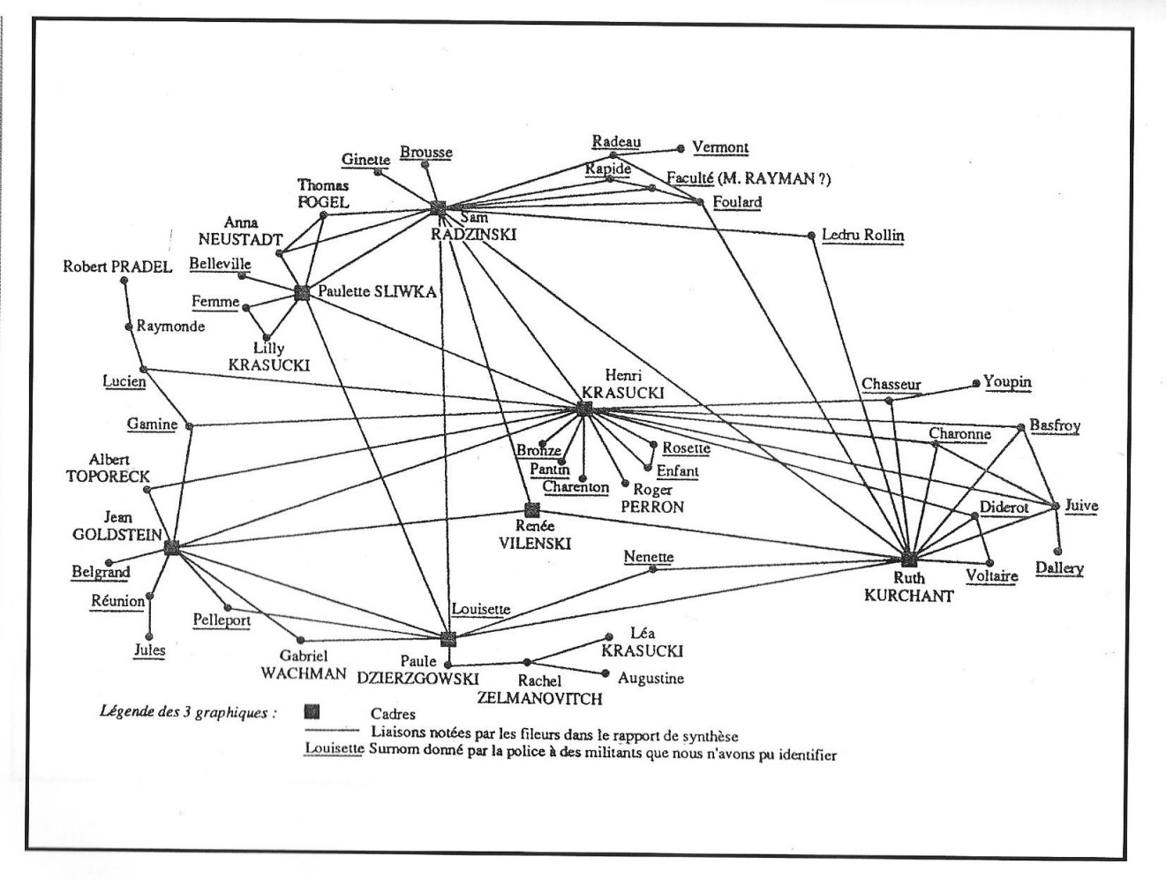
LA M.O.I. et L’Union de la Jeunesse Juive
L’organisation politique de la jeunesse juive comptait,
en janvier 1943, 200 membres dans Paris et sa banlieue.
Le responsable, appelé Bertrand, n’est autre que Henri Krasuki
Arrêté le 23 mars 1943 par la BS police française, torturé, battu pendant 3 semaines, Fresnes, Drancy , il est déporté le 22 juin 43 à Auschwitz puis Buchenwal.
En 1982 il devient le secrétaire général de la C.G.T. † en 2003.

Slide 9
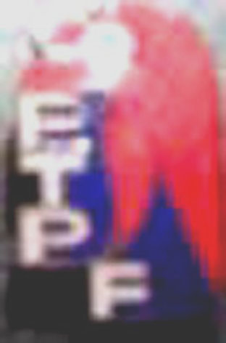
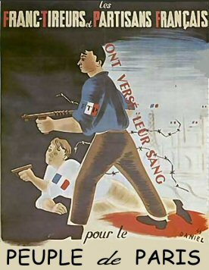
Les F.T.P.F. et les F.T.P. - M.O.I.

Slide 10
Les F.T.P.F.
Formation de combat créée en 1942 en zone occupée, à partir des groupes de défense du parti communiste, dénommés O.S. pour Organisation spéciale.

Slide 11
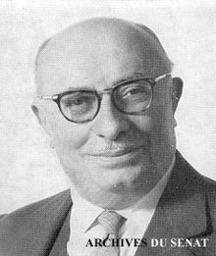
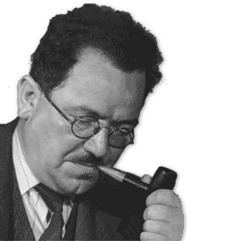
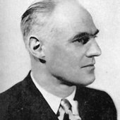
En 1942 LE PART COMMUNISTE CLANDESTIN DANS L’UREPOIX
Représenté par :
JACQUES DUCLOS, qui se cachait à Villebon-sur -Yvette
BENOÎT FRACHON à Forges-les-bains
CHARLES TILLON à Palaiseau puis Limours
Il deviendra commandant en chef des FTP créés
à Palaiseau en avril 1942
En 1945, ministre de l’Air du gouvernement de Gaule

Slide 12
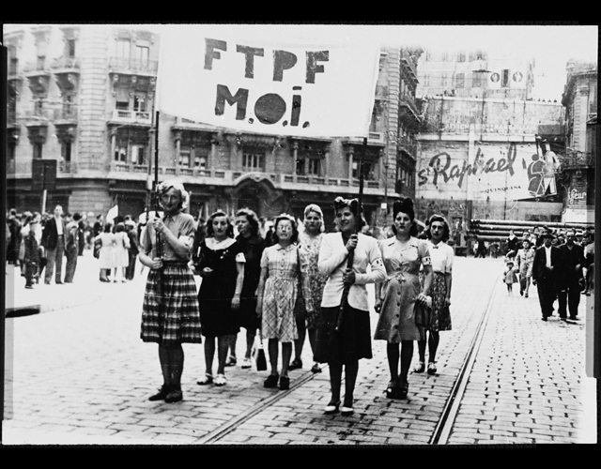
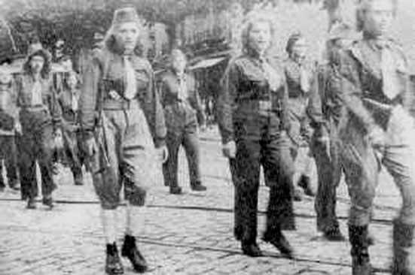
ON TROUVE, UN PEUT PARTOUT,
DES GROUPES FTP-MOI
Défilé femmes-FTP-MOI Marseille juin 44
Les femmes du groupe MOI Carmagnole-liberté défilent dans Lyon

Slide 13
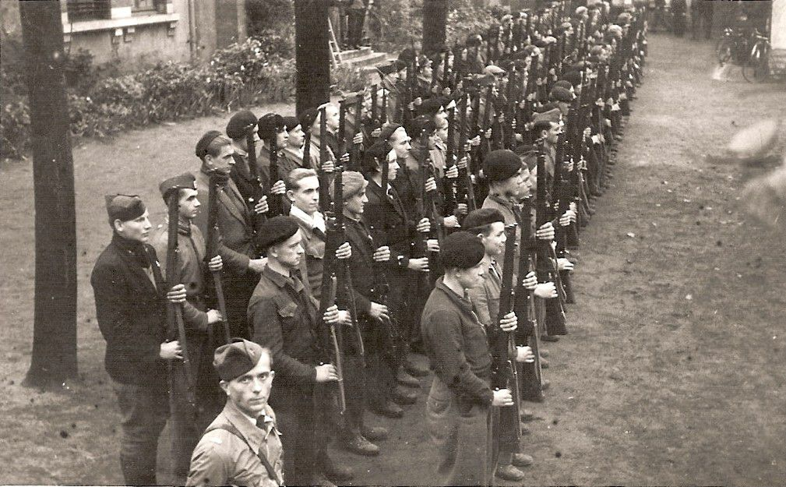
Les polonais, d’abord, en petits groupes, ils se regroupèrent par la suite avec d'autres
étrangers de différents pays, au sein des maquis communistes, les F.T.P-M.O.I (Francs Tireurs Partisans – Main d’œuvre Immigrée) de Dordogne,
contribuèrent activement à la libération du département.
FTP polonais à Monceau

Slide 14
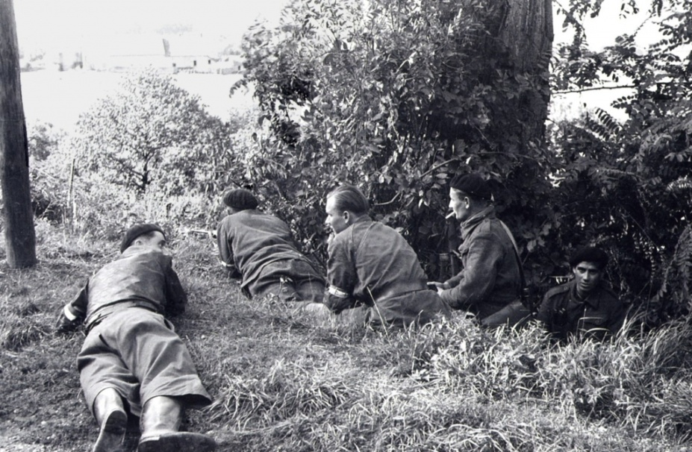
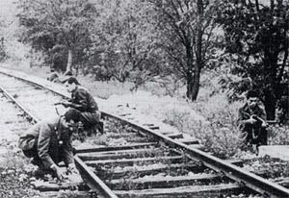
En région parisienne
Total des exactions en 1942 = 270
en 1943 = 363,
de juin à octobre 70 attentats
L'équipe spéciale va mener deux opérations particulièrement audacieuses : le 28 juillet 1943, elle attaque à la bombe la voiture du général von Schaumburg, commandant du Grand Paris le 28 septembre, elle exécute le Docteur Julius von Ritter, chargé de superviser le départ forcé en Allemagne de milliers de jeunes Français dans le cadre du STO.

Slide 15
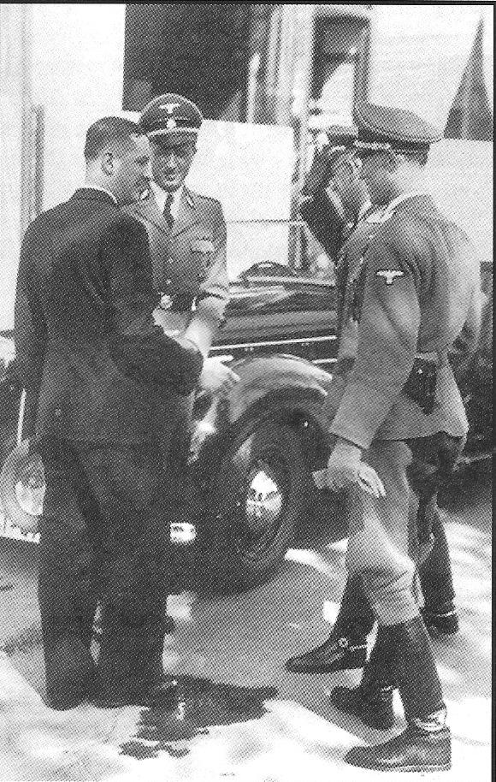
René Bousquet, dans le sillage de Pierre Laval qui le nomme, en avril 1942, secrétaire général à la Police, plonge dans la collaboration d'État. Fort de son pouvoir, élargi en la circonstance, il devient un spécialiste de la répression et de l'exclusion. Le haut fonctionnaire éloigné des idéologues de l'antisémitisme est l'ordonnateur des grandes rafles de l'été 1942 et de la « livraison » aux nazis des juifs des deux zones.
Début 1942, les « Brigades spéciales 2 » de la préfecture de police, nouvellement créées, en étroite collaboration avec les Services de Sécurité allemands, prennent pour cible prioritaire les organisations de résistance politiques et militaire de la MOI.
L'étau de la police se referme inexorablement. Fin octobre, la Brigade Spéciale s'empare de Joseph Davidovitch, commissaire politique des FTP-MOI de la région parisienne, dont Manouchian est désormais le commissaire militaire.

Slide 16
Davidovitch avait craqué, était passé aux aveux. Il sillonnait Paris en voiture avec les policiers français pour piéger les camarades sur leurs lieux de rendez-vous. A la suite d’une évasion simulée, il devait infiltrer la MOI et remonter jusqu’à la direction clandestine du Parti. mais les responsables de la MOI ont senti le piège : ils attirent le traître, lui font avouer sa trahison et le liquident le 28 décembre à Bourg-la-Reine.
Voyant disparaître leur dernier espoir de remonter jusqu'à la direction du PCF, les BS passent à l'offensive générale à partir du 13 novembre 1943 : au total, 108 arrestations, dont « 58 juifs de diverses nationalités, 29 étrangers et 21 Français aryens » (sic). Le 15 novembre, Marcel Rayman est arrêté, le 16 Manouchian l'est à son tour en même temps que le chef de l'ensemble des FTP de la région parisienne, Joseph Epstein, il sera remplacé par Rol-Tanguy (1908-2002).
Le 27, Boczov tombe à son tour

Slide 17
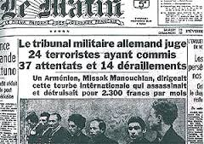
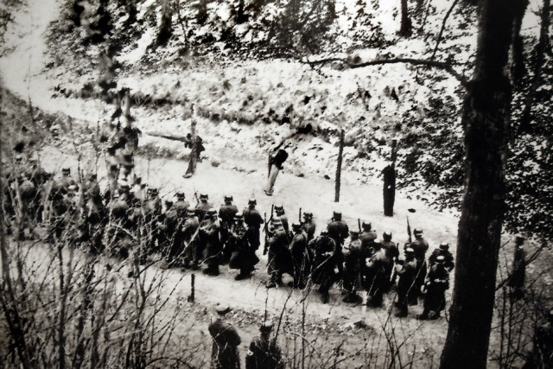
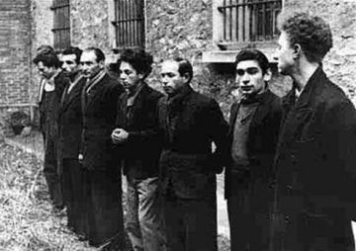
Missak Manouchian, torturé, et vingt-trois de ses camarades sont livrés aux Allemands de la Geheime Feldpolizei qui exploitent l’affaire à des fins de propagande.
Le tribunal militaire allemand du Grand-Paris juge 24 des résistants arrêtés, dont Manouchian, en présence des journalistes de la presse collaborationniste qui dénoncent le « cynisme » des accusés, c’est-à-dire le fait qu’ils assument pleinement les attentats qu’ils ont commis. Le 21 février 1944, les 22 hommes du groupe des condamnés à mort sont fusillés au Mont-Valérien, en refusant d’avoir les yeux bandés.

Slide 18
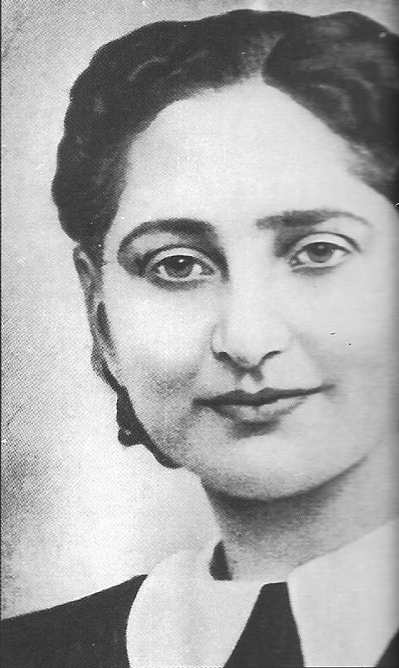
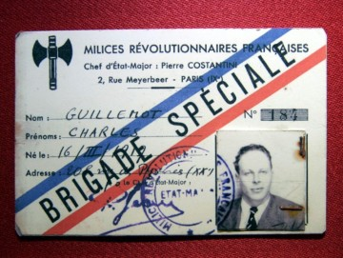
Le vingt-troisième membre
OLGA BANCIC
Est transférée en Allemagne, et décapitée à la hache, à Stuttgart, le 10 mai 1944. Elle avait 32 ans
juive et communiste, Roumaine.
Elle s’engage dans l'organisation MOI des FTP, sous le pseudonyme de « Pierrette », chargée de l’assemblage des bombes et des explosifs, de leur transport et de l'acheminement des armes avant et après les opérations.

Slide 19
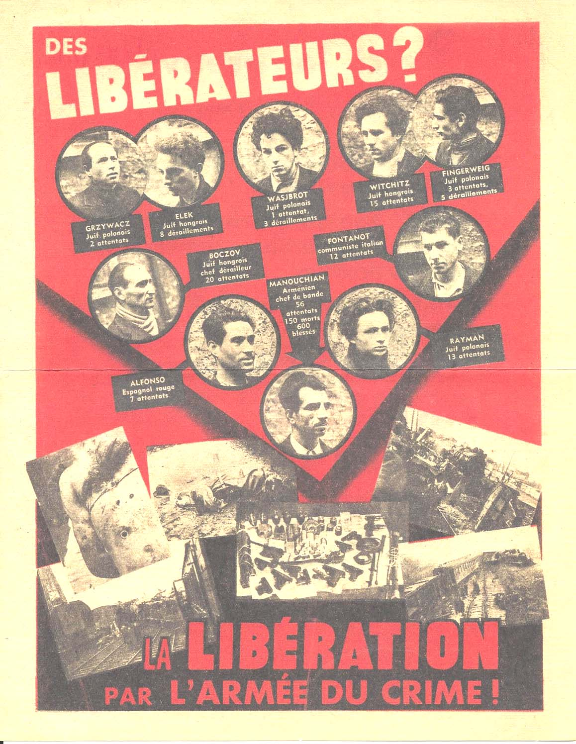
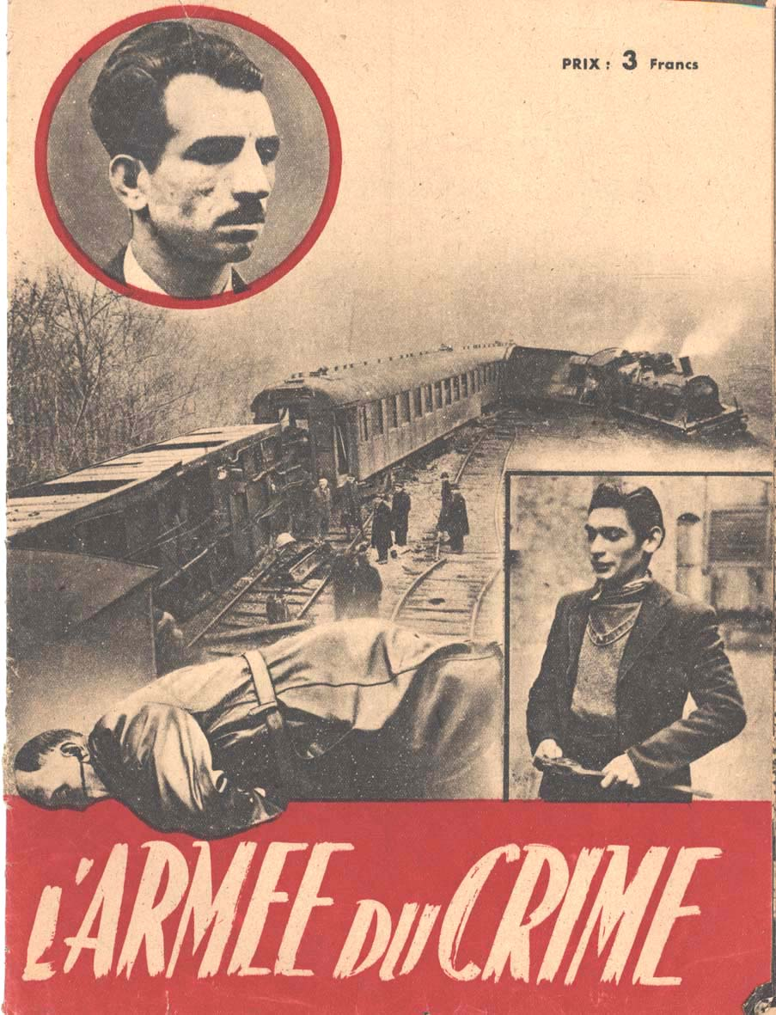
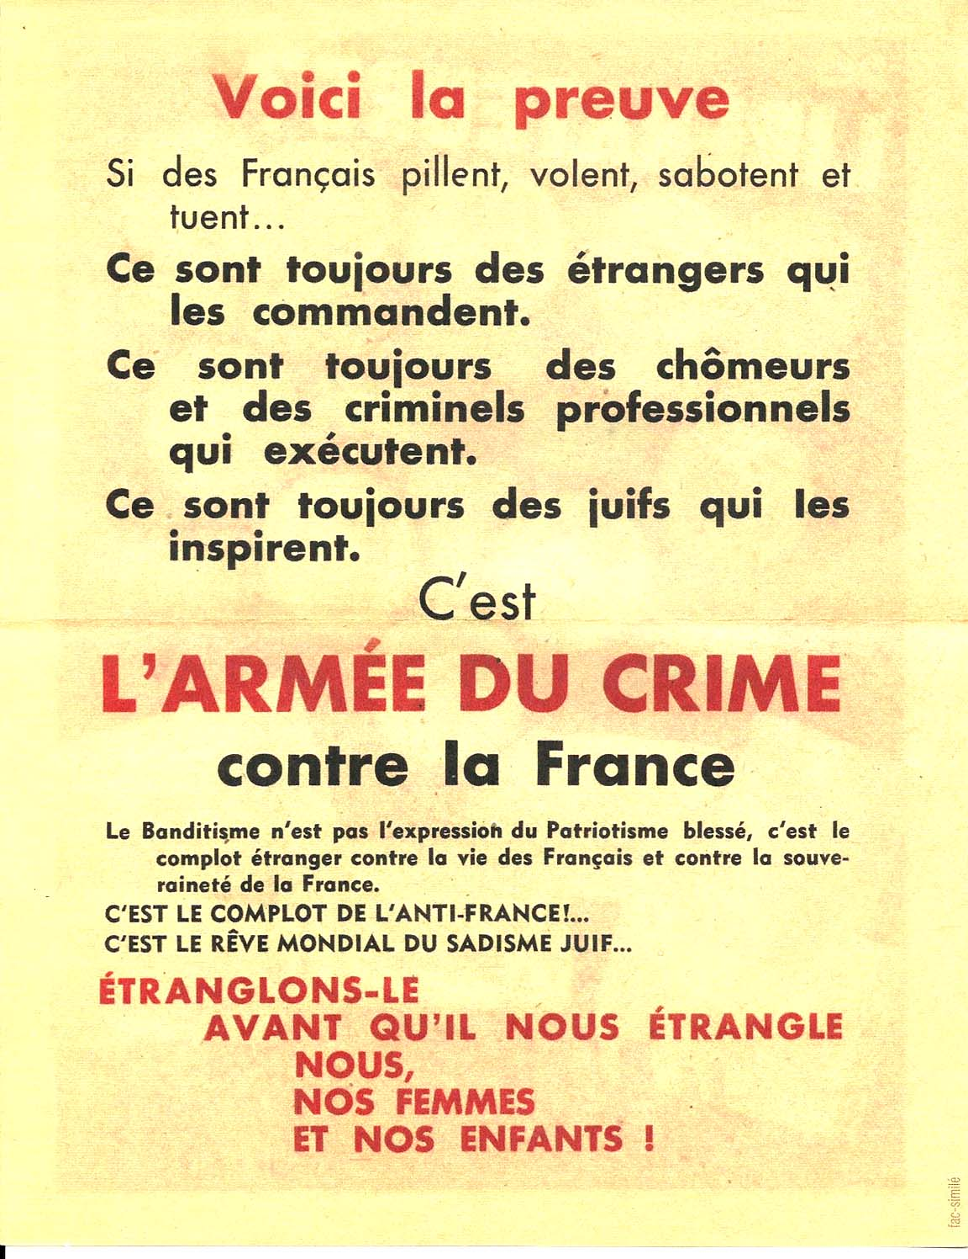
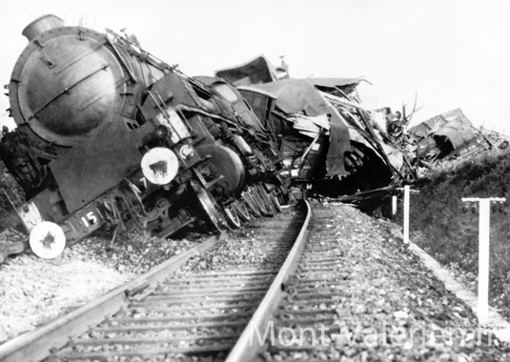
En 1944, plus ou moins bien incorporés dans les F.F.I. (Forces Françaises de l'Intérieur), les FTP occupent dans tout le pays une place importante dans les combats de la Libération.

Slide 20
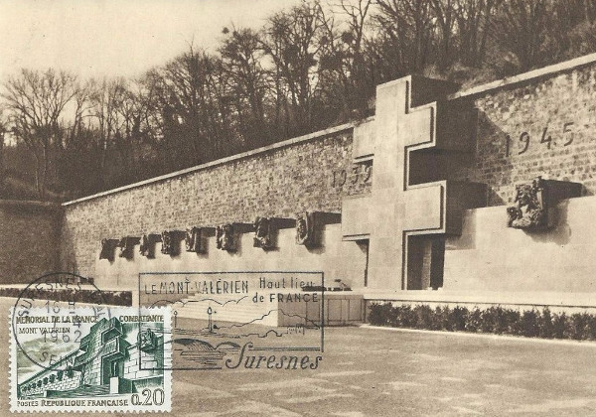
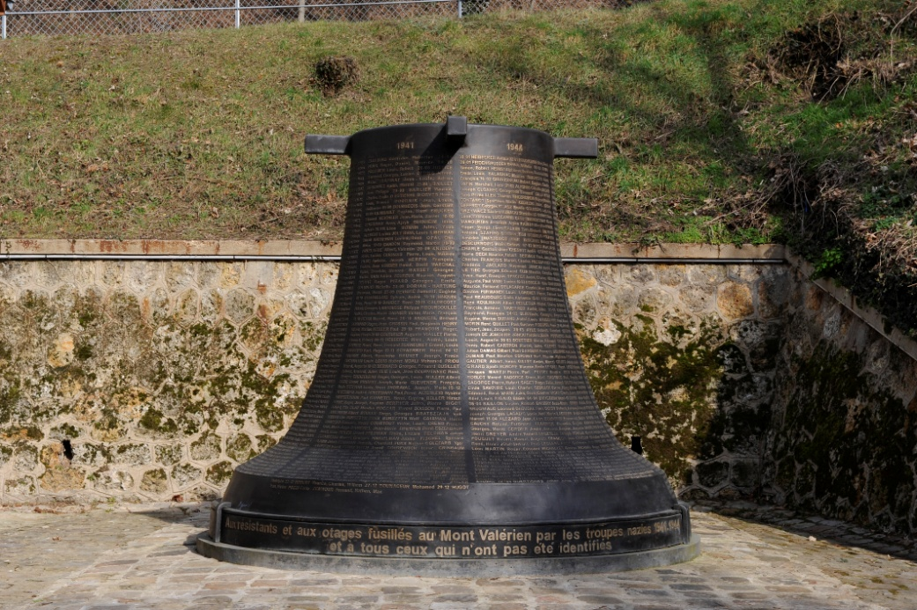
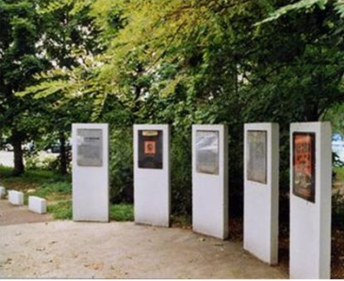
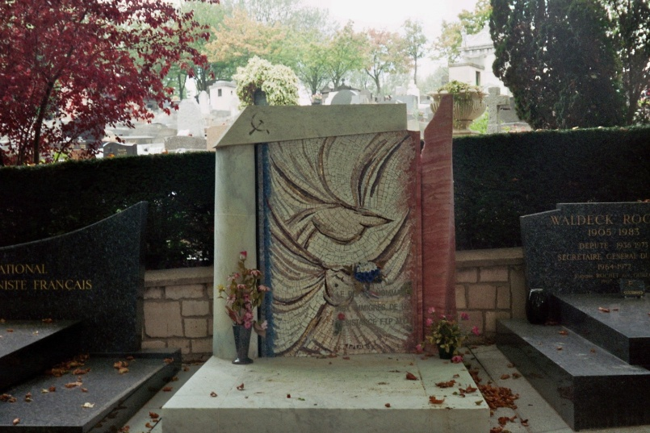
LE MONT-VALÉRIEN
PLUS DE 1000 NOMS DE FUSILLÉS
Évry-Petit-Bourg lieu de l’arrestation
Le Père-la-Chaise, stèle commémorant les FTP-MOI
A. THIRY

Slide 21
